Slide 1
Почему в хлебе много дырочек?
Фестиваль учебно-исследовательских работ младших школьников
«Мои первые открытия»
Номинация «Природа в жизни людей»
Супранович Лев
3 класс
МОУ «Петровский Дворец»
Руководитель: Приданцева Ю.В.

Slide 2
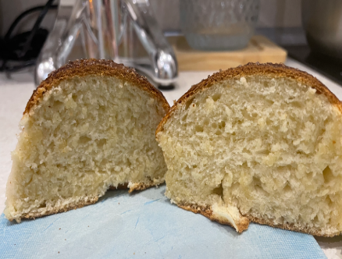
Почему я выбрал эту тему?
Мы каждый едим хлеб и видим в нем много дырочек. Откуда они берутся?
Я знаю, что для приготовления теста нужны дрожжи, но хотелось лучше узнать, как помочь им расти и поднимать тесто

Slide 3
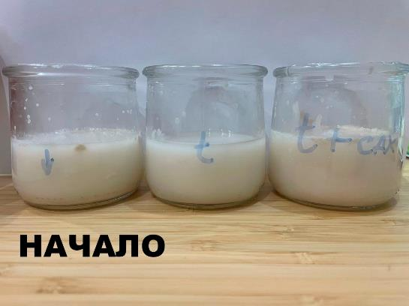
Гипотеза и цель исследования
Гипотеза: в хлебе много дырочек, от того, что в него добавляют дрожжи. Предположим, что количество пузырьков зависит от температуры воды, определенного количества сахара или мёда.
Цель: выяснение условий для появления дырочек в хлебе

Slide 4
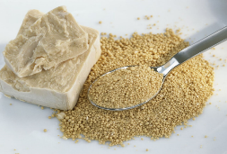
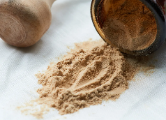
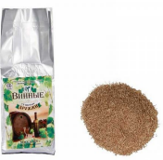
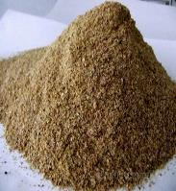
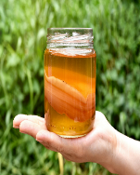
Объект исследования – дрожжи
сборная группа микроскопических одноклеточных грибов, вызывающих брожение.
одни из первых древних «домашних организмов»
бывают хлебопекарные, пивные, винные, кормовые, чайный гриб.

Slide 5
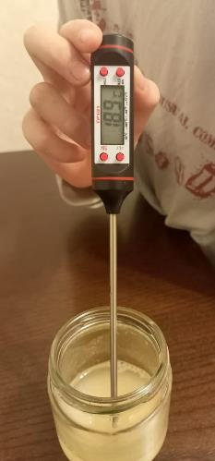
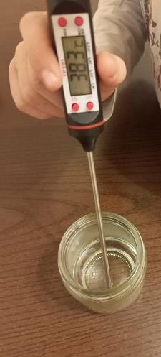
Эксперимент 1. Влияние температуры на дрожжи
38,3 | 18,9 | 42
Средняя пена | Малое количество пены | Высокая пена

Slide 6
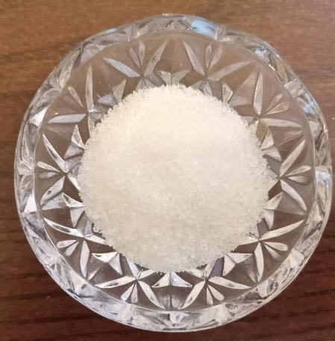
Эксперимент 2. Влияние сахара на рост дрожжей
1 чайная ложка сахара | 3 ч.л.сахара | 5 ч.л.сахара
Малое количество пены | Самая большая и плотная пена | Пена большая, но быстро оседает

Slide 7
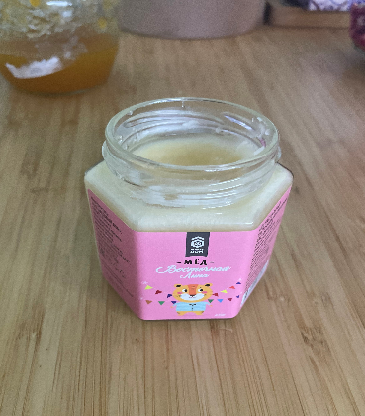
Эксперимент 3. Мед вместо сахара
Сахар (1 ч.л.) | Мед (1 ч.л.)
Высокая пена | Высокая пена
Вывод: можно использовать вместо сахара мёд

Slide 8
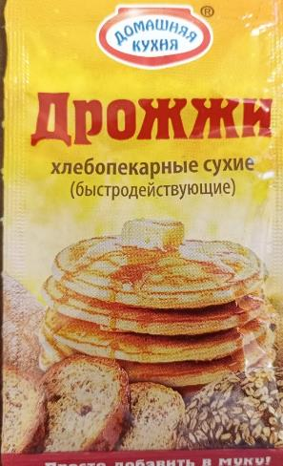
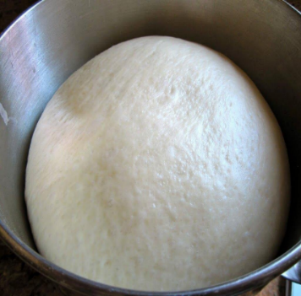
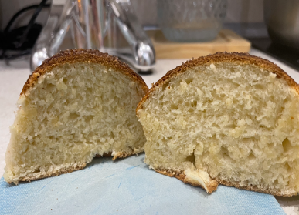
Эксперимент 4. Приготовление теста для сдобных булочек

Slide 9
Выводы
В хлебе много дырочек, потому что при брожении дрожжи выделяют углекислый газ, и получаются пузырьки как в лимонаде.
Для того, чтобы дырочек в хлебе было много, нужны дрожжи и особые условия:
тепло (около 40℃)
умеренная сладость (сахар или мед)
хорошее настроение, потому что печь хлеб для своей семьи нужно только в хорошем расположении духа и с добрыми мыслями)

Slide 10
Информационные источники
Большая Российская энциклопедия: в 30 т./ Председатель Науч.-ред. Совета Ю.С. Осипов. Отв. ред. С.Л. Кравец.– М.: Большая Российская Энциклопедия, 2007.
Ожегов С. И. и Шведова Н. Ю. Толковый словарь русского языка/ Российская академия наук. Институт русского языка им. В. В. Виноградова. – 4-е изд., дополненное. – М.: ООО «ИНФОТЕХ», 2009.
Хлебопекарный кондитерский форум [Электронный ресурс]. – Режим доступа: https://bac-forum.ru/articles/100-drozhzhi-genialnoe-otkrytie-drevnih-egiptjan.html

Slide 11
Спасибо за внимание!

